Slide 1
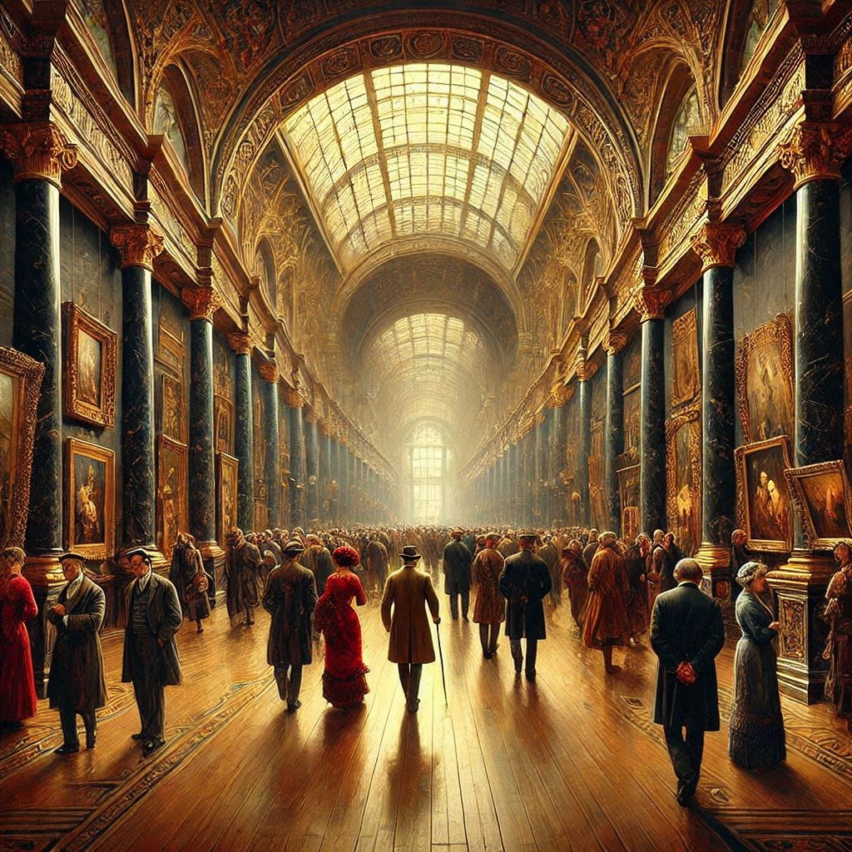
Retournons à nos tableaux d’Hartmann
promenade
Promenade

Slide 2
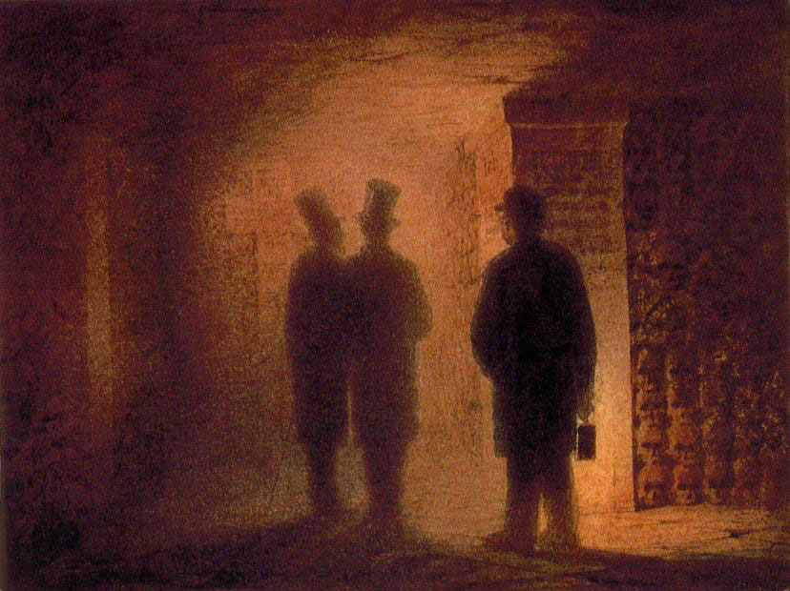
Catacombes /
Cum mortuis in lingua mortua
Sur son tableau, Hartmann se représente visitant les catacombes de Paris.

Slide 3
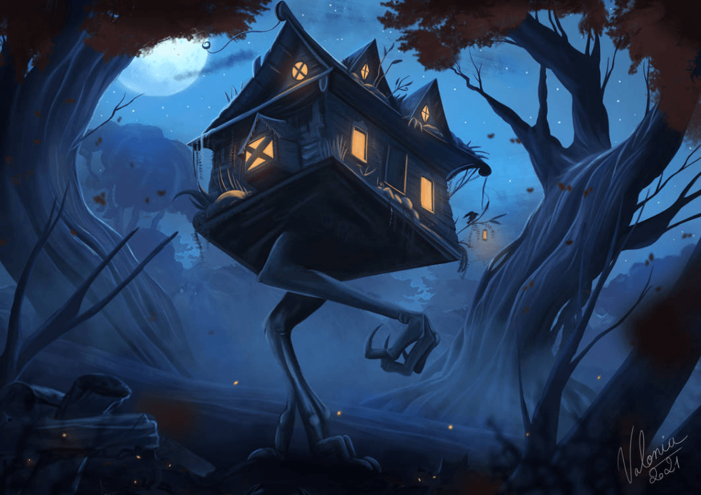
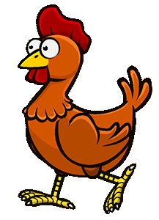
Maison à pattes de poule de la sorcière Baba Yaga (tableau original perdu)

Slide 4
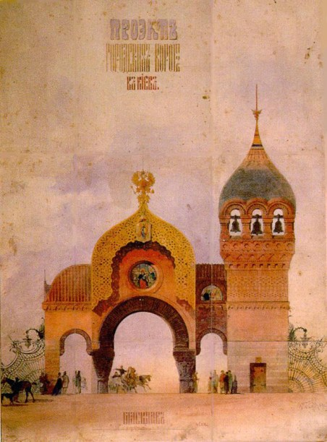
Concours d'architecture pour les portes de la
ville de Kiev

Slide 5
Merci de
Votre Attention

